Slide 1
Детский дизайн – новая художественно-продуктивная деятельность
Курашова Л.А.

Slide 2
Творчество - это не удел только гениев, создавших великие художественные произведения. Творчество существует везде, где человек воображает, комбинирует, создает что- либо новое.
Л. С. Выготский

Slide 3
Актуальность
На сегодняшний день активно обращается внимание на новое направление художественного воспитания детей дошкольного возраста – детский дизайн. Актуальность данной деятельности обусловлена необходимостью поиска новых творческих идей, решений, современных методов и технологий.

Slide 4
Искусство дизайна активно входит в нашу жизнь.
Детский дизайн – новая художественно-продуктивная деятельность, которая понимается как проектное мышление самого широкого диапазона.
В дизайне важны не только развитие замысла, но и планирование результата, что способствует развитию ребенка.

Slide 5
Цель: приобщить детей к наблюдению за действительностью, развивать важнейшие для художественного творчества умения, видеть мир глазами художника, формировать наблюдательность и внимательность, предоставить свободу в отражении – доступными для ребенка художественными средствами – своего видения мира. Развивать творческие способности детей через дизайн деятельность.
Задачи:
1) Познакомить детей с понятием — дизайн.
2) Организовать работу в творческих мастерских (по интересам детей).
3) Познакомить с техникой - декупаж, изонить, оригами.
4) Развитие социально- личностных отношений, умения сотрудничать с другими детьми и взрослыми.
5)Развитие самостоятельности в выборе цели, подборе средств для ее осуществления, определять последовательность действий.

Slide 6
Предполагаемый результат:
Дети ознакомлены с дизайн - деятельностью, активно используют и называют источники знаний адекватно возрасту и познавательным потребностям.
Проявляют активность в выбранных видах двигательной деятельности, соблюдают правила безопасного поведения в разных видах деятельности в разных ситуациях.
Ребёнок самостоятельно ставит цель, отбирает необходимые средства для её осуществления, определяет последовательность действий.
Способность детьми выражать словами свои мысли, планы, чувства, желания, результаты.
Дети способны управлять своим поведением, анализировать действия и поступки, прогнозировать результаты.

Slide 7
Занятия дизайн - деятельностью призваны воздействовать на ум, волю, чувства детей, побуждать их к творческому самовыражению, состоянию эмоционального комфорта, ощущения радости детства в различных видах художественно-творческой деятельности с применением нетрадиционных техник: коллаж, тестопластика, оригами, квиллинг, папье-маше, скрапбукинг, граттаж, декупаж, изонить и т. д.

Slide 8
Лепка – процесс создания скульптурного произведения, связанный с работой над мягким пластическим материалом.
Можно лепить из глины и пластилина, но интересно освоить что-то новое. Солёное тесто – это самый экономичный и безопасный способ попробовать свои силы в развитии фантазии, ведь слепить из него можно всё что угодно. Тесто – доступный всем, дешёвый и лёгкий в применении материал, его можно заготовить заранее (впрок). Тесто можно окрасить и лепить уже цветное изделие, а можно расписать готовую работу после окончательного высыхания. Красота и изящество «солёных поделок» дадут пищу для творческого размышления. Работы отличаются легкостью, прочностью.

Slide 9
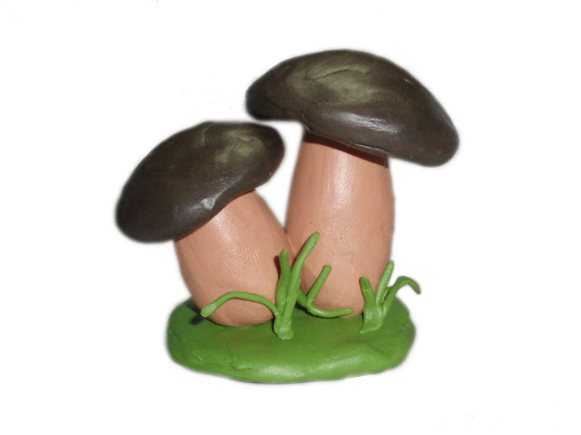
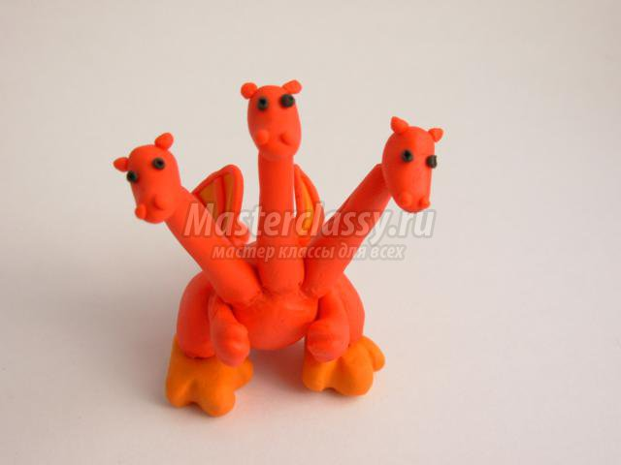

Slide 10
Папье-маше - не только красивое французское название, но и очень простая, бюджетная техника изготовления различных поделок из кусочков бумаги. Заниматься таким творчеством в детском саду – одно удовольствие.
Существует три технологии изготовления изделий из папье-маше.
По первой технологии изделие изготавливают послойным наклеиванием маленьких кусочков мокрой бумаги на заранее приготовленную болванку.
По второму методу изделия формуются из жидкой бумажной массы. Бумагу, разрезанную на мелкие кусочки, заливают горячей водой и на сутки помещают в теплое место. Затем ее подвергают кипячению, отжимают, разрыхляют и высушивают. Полученную бумажную массу тщательно перемешивают с мелом. В бумажно-меловую смесь при постоянном помешивании добавляют клей до получения пластичного сметанообразного теста. В качестве клея используют смесь крахмального клейстера и столярного клея. Тесто выливают в приготовленную форму или наносят слоем на ее поверхности и выдерживают до полного высыхания.
По третьему методу изделия склеивают подобно фанере под давлением из пластин твердого плотного картона. Полученное изделие грунтуют и раскрашивают.

Slide 11
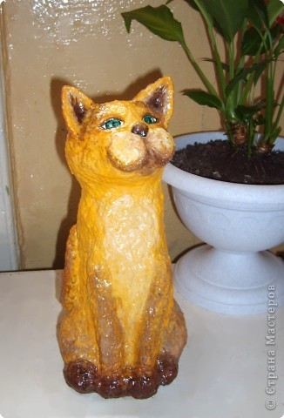
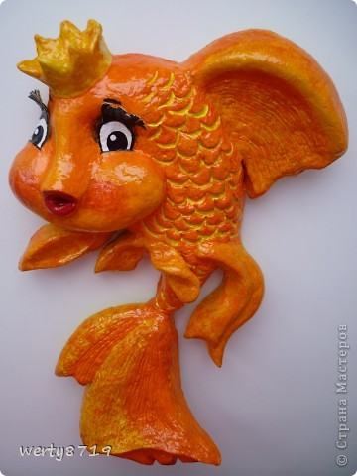
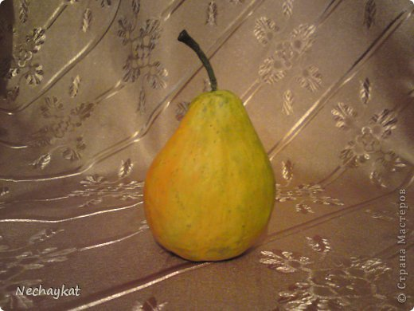

Slide 12
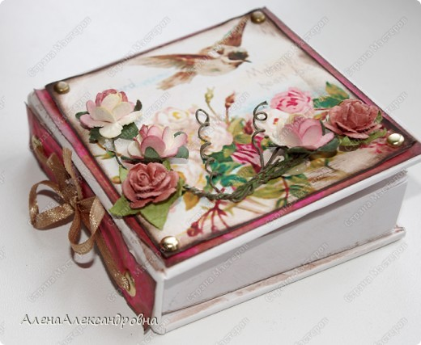
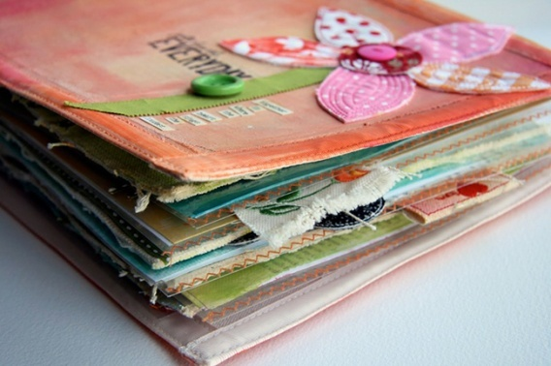
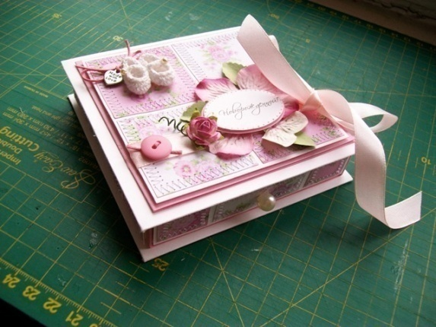
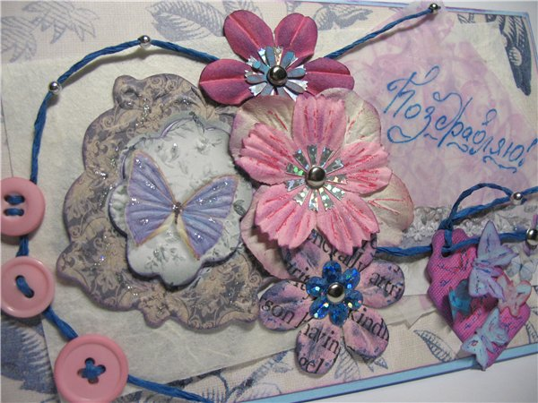
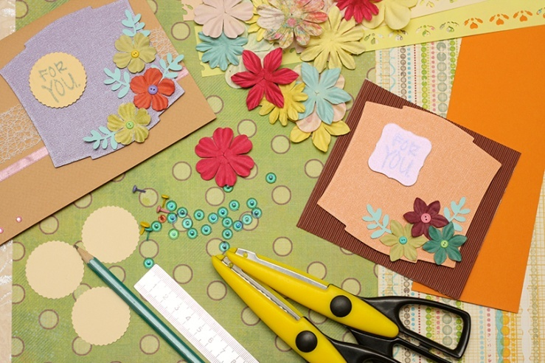
Скрапбукинг - это рукоделие, которое представляет собой разработку, создание и оформление альбомов, упаковочных коробок, рамок для картин и фотографий, а также подарочных открыток.
Дети всегда хотят чего-то нового и интересного. Увлекательные задания могут занять ребенка и не на один час.

Slide 13
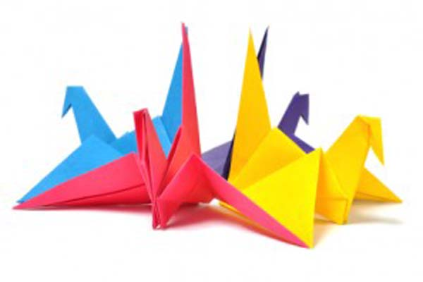
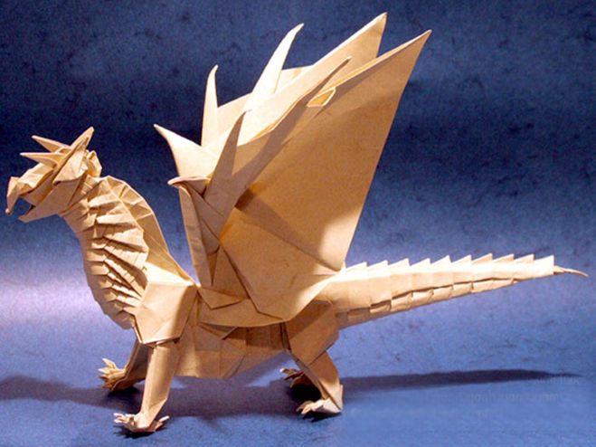
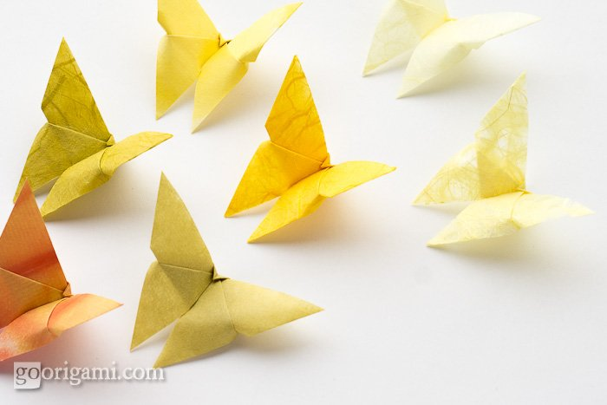
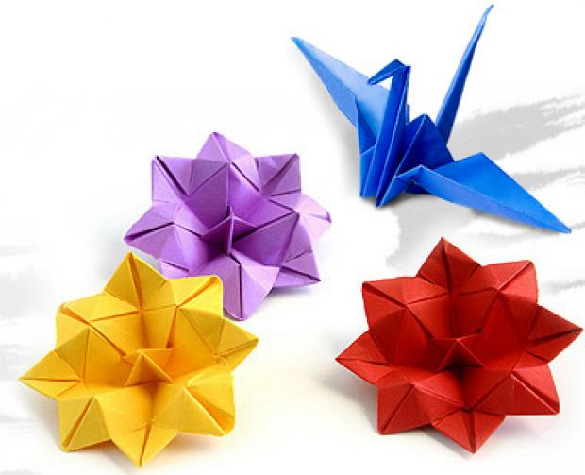
Оригами для детей - это аппликация, которая будет с одной стороны и интересна детям, а с другой стороны и сложна. Оригами для детей позволяет не только отвлечь ребенка от чего-либо, но еще и развивает ловкость рук ребят. Благодаря этому вы можете дать ребенку возможность украсить самому дом. Конечно же, он довольно-таки ответственно возьмется за это задание. То есть, мы можем видеть, как оригами вырабатывает в ребенке нечто превыше физических достижений - прекрасных моральных качеств.

Slide 14
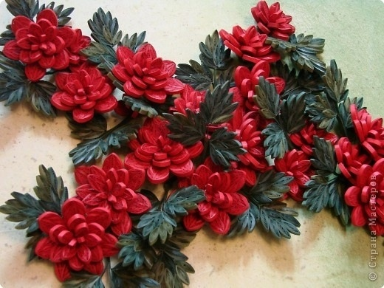
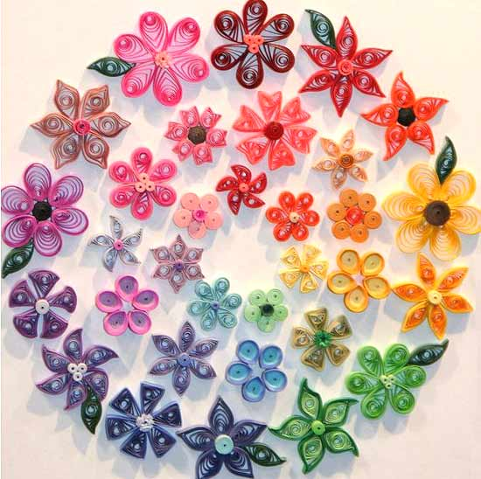
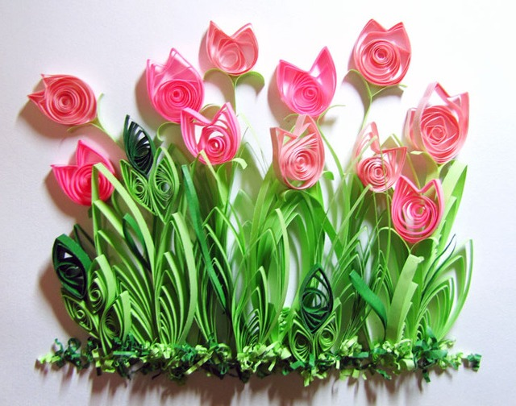
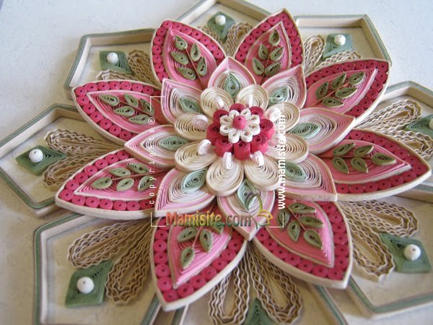
Квиллинг - это искусство бумагокручения, которому уже не одна сотня лет.
Как показала практика, бумага, обработанная по технике квиллинга, весьма прочная и крепкая. Поэтому, все изделия из нее широко используют в быту. Вы можете изготовить конфетницу и использовать ее по прямому назначению. Даже на объемную подставку для чашки вы можете без всяких опасений поставить свою любимую чашку с кофе.

Slide 15
Работы в технике изонить — увлекательное занятие не только для взрослых, но и для детей. На первый взгляд, кажется, что эта техника очень сложная, на самом деле нужно просто усвоить закономерность и все будет отлично получаться.
Нужно освоить технику заполнения угла, окружности, паутинку. После этого вам будут под силу выполнить довольно сложные картины в технике изонить.
Научите этому искусству и ребенка, это не только интересно, но и полезно. Это увлечение развивает усидчивость у ребенка, глазомер, фантазию и абстрактное мышление, координацию движений рук и мелкую моторику, воспитывает аккуратность и внимание.

Slide 16
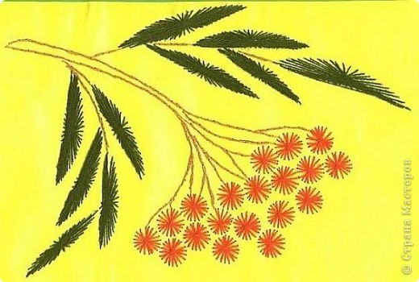
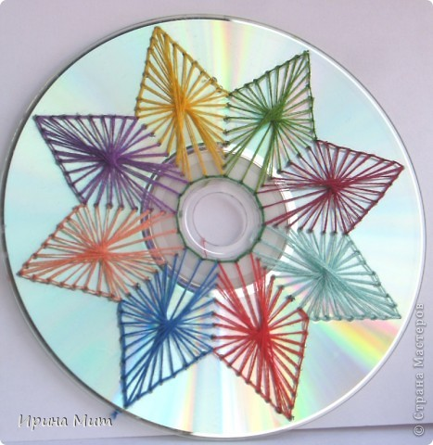
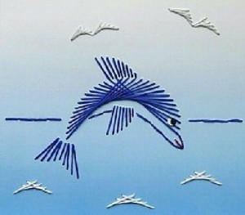

Slide 17
Воспитателям дошкольных учреждений хорошо знакома техника граттаж в переводе с французского означает «процарапывание» Эта техника популярна т. к. у нее большие художественно-выразительные возможности-проступающий на темном фоне светлый мерцающий подмалевок, который придает работам таинственность и сказочность. Техника граттажа позволяет детям легко выполнять колористические и графические задания, а воспитателям в ходе работы создавать необычные игровые ситуации.

Slide 18
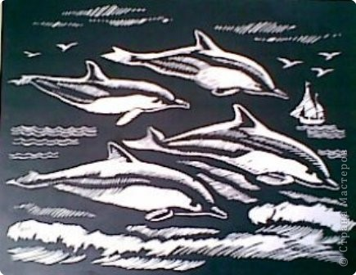
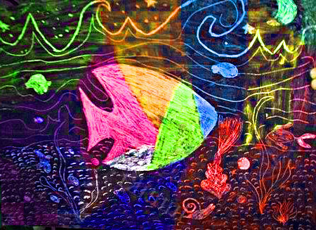
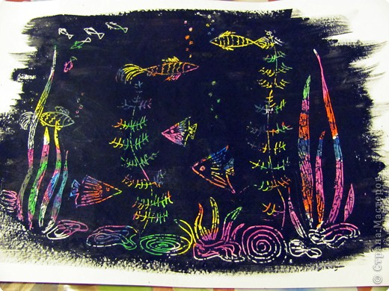

Slide 19
Декупаж – очень популярная современная техника декорирования различных предметов: от небольших тарелочек и вазочек до вместительных комодов и шкафов. Техника декупажа не очень сложна, но в ней есть приемы, требующие определенных навыков и умений.
Суть техники декупажа заключается в том, что тонкий слой бумаги с декоративным рисунком наклеивается на поверхность декорируемого предмета, создавая при этом иллюзию ручной росписи. Декоративные узоры выпускаются на специальных салфетках для декупажа. Кроме того, узор для декупажа можно вырезать и из обычной бумажной салфетки, из журнала, открытки, этикетки или даже из оберточной бумаги.

Slide 20
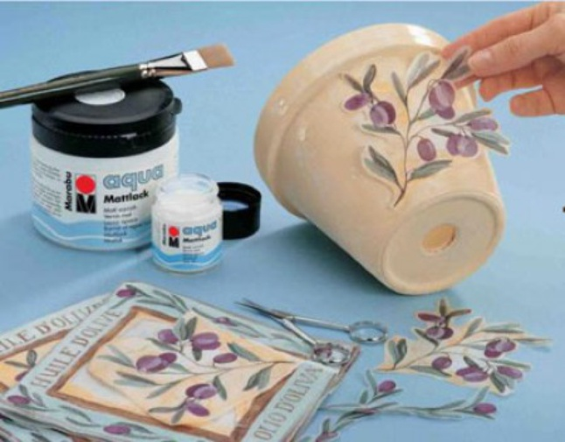
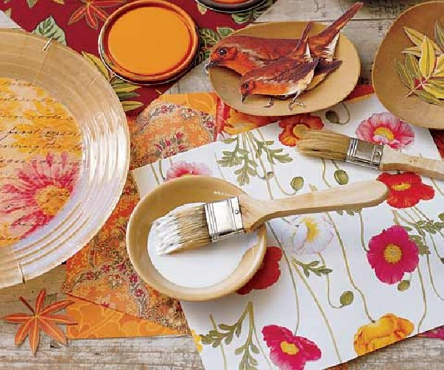
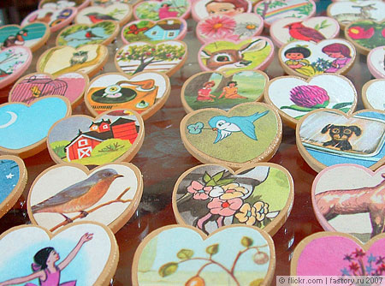
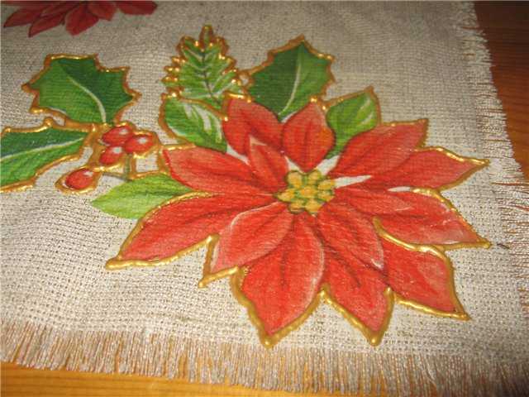

Slide 21
Коллаж — сравнительно молодое направление в изобразительном искусстве. Оно детище прошлого бурного столетия, когда художники искали новые средства для выражения своих мыслей, чувств и настроений. Техника коллажа (от фр. collage — наклеивание) дает широкий простор для творчества, поскольку целое создается из фрагментарного. Фрагментами могут быть фотографии, глянцевые журналы, разноцветная бумага, разных фактур, ткань, фольга, растения, краски, ткани, металлические детали и многое другое.
Коллаж очень интересная техника она может объединять в себе большинство нетрадиционных техник, в коллаже можно использовать и тестопластику, и граттаж, и изонить, и квиллинг, и многое другое все зависит от того насколько богата ваша фантазия.

Slide 22
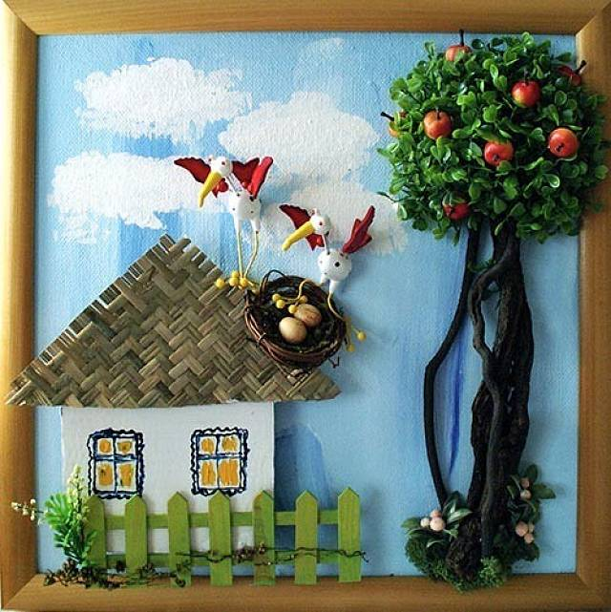
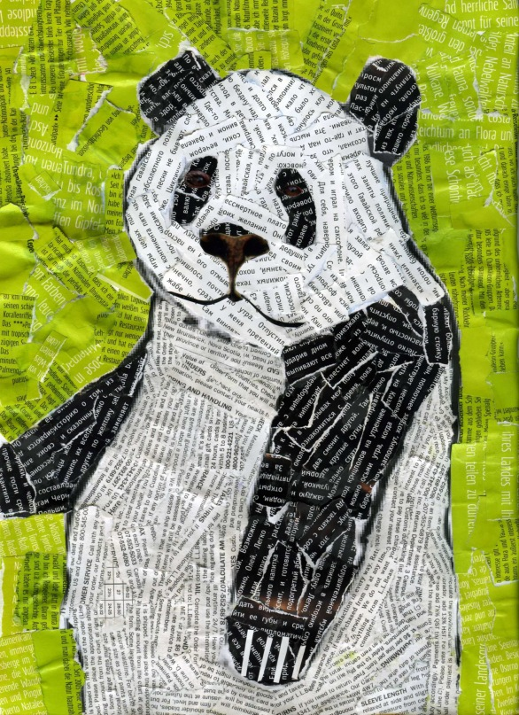

Slide 23
Ребёнок не ставит качество изделия целью своей деятельности, а лишь стремится к этому, самовыражаясь, развивает свои умения, учится на собственных ошибках.

Slide 24
Спасибо!

